Slide 1
Java 语 言 基 础

Slide 2
本章内容
Java语言介绍
安装JDK
第一个Java程序

Slide 3
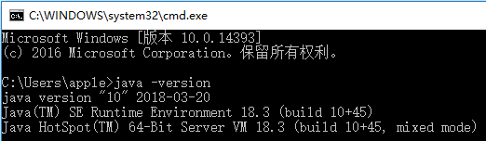
搭建Java开发环境
安装JDK
JDK（Java Development Kit）是我们整个Java开发环境的核心，它包括了Java运行环境（简称JRE）、Java工具和Java基础的类库，这是开发和运行Java环境的基础

Slide 4
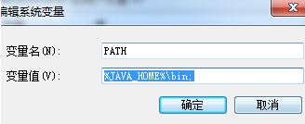
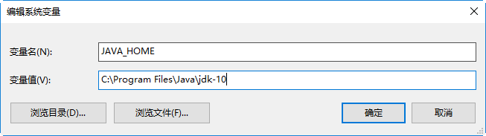
搭建Java开发环境
配置开发环境——Windows 7

Slide 5
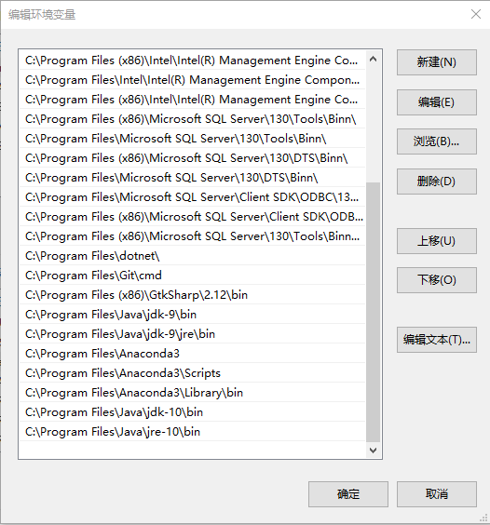
搭建Java开发环境
配置开发环境——Windows 10

Slide 6
编写第一段Java程序
第一段Java代码
public class first{
/*这是一个 main 方法*/
public static void main(String [] args){
/* 输出此消息 */
System.out.println("第一段Java程序！");
}
}

Slide 7
编写第一段Java程序
关键字
关键字指的是Java系统保留使用的标识符，也就是说这些标识符只有Java系统才能使用，程序员不能使用这样的标识符。例如在first.java中，public就是一个关键字。
abstract、boolean、break、byte、case、catch、char、class、const、continue、default、do、double、else、extends、final、finally、float、for、goto、if、implements、import、instanceof、int、interface、long、nafive、new、package、private、protected、public、return、short、static、strictfp、super、switch、synchronized、this、throw、throws、transient、try、void、volatile、while、assert。
另外，true、false和null也都是Java中定义的特殊字符，虽然它们不属于关键字，但也不能被用作为类名、方法名和变量名等。另外，表中的goto和const是两个保留字(reserved word)，保留字的意思是Java现在还未使用这两个单词作为关键字，但可能在未来的Java版本中使用这两个单词作为关键字。

Slide 8
编写第一段Java程序
标识符
标识符指的赋予类，方法或变量的名称，在Java语言中，我们通常会用标识符来识别类名、变量名、方法名、类型名和数组名和文件名。例如在first.java中，代码行“public class first”中的“first”就是一个标识符，它标识的是一个类，该类的被命名为“first”。
标识符不能以数字开头，如7788。
标识符中不能出现规定以外的字符，如You’are、deng@qq.com。
标识符中不能出现空格。
标识符中只能出现美元字符$，而不能包含@、#等特殊字符。

Slide 9
编写第一段Java程序
注释
（1）单行(single-line)注释：使用双斜杠“//”写一行注释内容。
（2）块(block)注释：使用“/*……*/”格式（以单斜杠和一个星号开头，以一个星号和单斜杠结尾）可以写一段注释内容。
（3）文档注释：使用“/**……*/”格式（以单斜杠和两个星号开头，以一个星号和单斜杠结尾）可以生成Java文档注释，文档注释一般用于方法或类。

Slide 10
编写第一段Java程序
控制台的输入和输出
控制台(Console )的专业名称是命令行终端，是指无图形界面的程序的运行环境，它会显示程序在运行时显示或输入\输出的数据的位置。在Java语言中，通常使用System.out.println()方法将需要输出的内容显示到控制台中，例如在前面的实例文件first.java中，使用如下代码在控制台中输出了文本“第一段Java程序！”。
System.out.println("第一段Java程序！");

Slide 11
编译并运行Java程序
编译Java程序
建议初学者掌握javac命令的如下用法。
javac -d destdir srcFile
在上面命令中，-d是javac命令的选项，功能是指定编译生成的字节码文件的存放路径（即destdir），在这里，destdir必须要是本地磁盘上的一个合法有效路径。而srcFile则表示的是Java源文件所在的路径，该路径既可是绝对路径，也可以是相对路径。通常，我们总是会将生成字节码文件放在当前路径下，当前路径可以用点“.”来表示。因此，如果我们以之前的first.java为例，我们可以先进到它所在的路径，然后输入如下编译命令：
javac -d . first.java

Slide 12
编译并运行Java程序
运行Java代码
我们需要用到的java命令的格式如下所示：
java <main_class_name>//<main_class_name>表示java程序中的类名
请一定要注意，java命令后的参数应是该Java程序的主类名（即其main方法所在的类），它既不是字节码文件的文件名，也不是Java源文件名。

Slide 13
Java的运行机制
Java程序则是要先编译、后运行
Java语言比较特殊，由Java编写的程序必须经过编译步骤，但这个编译步骤并不会生成特定平台的机器码，而是生成一种与平台无关的字节码（也就是*.class文件，例如2.2.2节中的first.class和2.3.4中的First.class都是一个编译后的字节码文件）。当然这种字节码必须使用Java解释器来解释执行。正是因为如此，我们可以认为Java既是一种编译型语言，也是一种解释型语言。

